Slide 1
Class 설계서
<상부상조>

Slide 2
변경 이력
일자 | 버전 | 변경 내역 | 작성자
2022.05.26

Slide 3
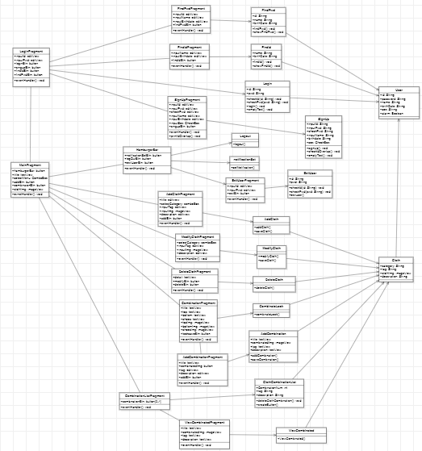



델룩
Ver.1.0.0
전체 클래스 다이어그램

Slide 4
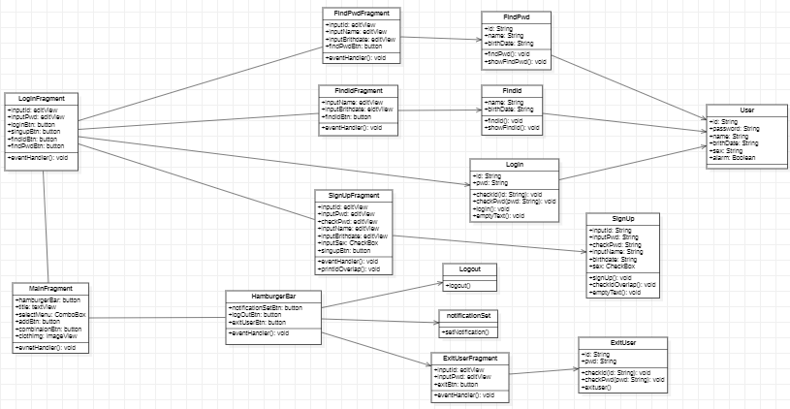




델룩
Ver.1.0.0
계정 정보 관리

Slide 5
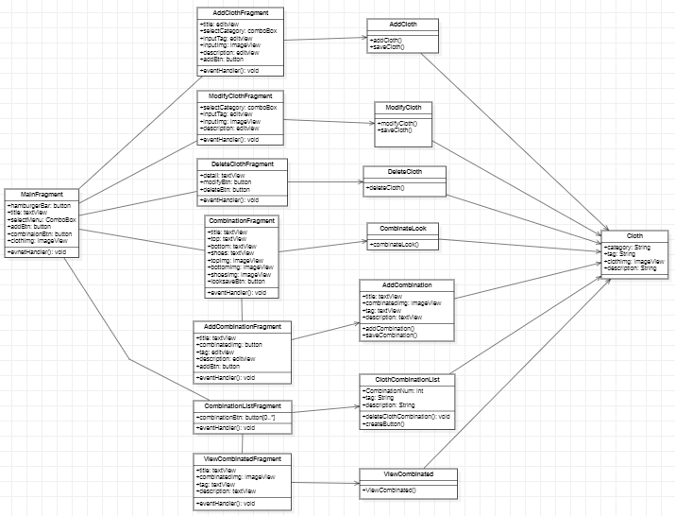

델룩
Ver.1.0.0
의류 정보 관리

